Slide 1
التمدد
عمل: سنتيا نينو, كاتيا حداد, مايا وردات

Slide 2
ما هو التمدد؟
يعني هذا أن حجم المادة يتغير بمقدار نسبي معين ثابت.

Slide 3
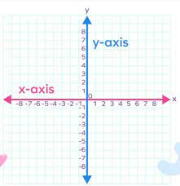

Slide 5
شكرا

